Slide 1
Министерство науки и высшего образования Республики Казахстан Северо-Казахстанский государственный университет им. М. Козыбаева Факультет инженерии и цифровых технологий Кафедра «Информационно-коммуникационные технологии»
ТВОРЧЕСКИЙ ПРОЕКТ
по дисциплине: Протоколы и интерфейсы компьютерных систем
На тему: «Сайт банка “Push-Bank”»
Выполнил студент группы ИС-23-2
Сё В.Е.
Петропавловск, 2025

Slide 2
Актуальность проекта
В условиях стремительной цифровизации экономики растёт спрос на современные банковские решения, которые позволяют управлять финансами полностью в онлайн-формате — без посещения отделений, без бумажной бюрократии и без ограничений во времени и месте. Традиционные банки часто не успевают адаптироваться к этим требованиям: их сервисы остаются громоздкими, медленными и недостаточно гибкими. Push-Bank создаётся как технологичный онлайн-банк нового поколения, ориентированный на продвинутых пользователей, малый и средний бизнес, фрилансеров и всех, кто ценит автоматизацию, доступ к сервисам через web-интерфейс и высокий уровень цифрового комфорта. Это актуальное решение для тех, кто хочет управлять финансами быстро, безопасно и полностью онлайн.

Slide 3
Цель проекта — создать полноценный онлайн-банк, который объединит надёжность классической банковской системы с гибкостью современных цифровых решений. Мы стремимся обеспечить пользователям простой и быстрый доступ ко всем финансовым инструментам через удобный web-интерфейс без необходимости посещать отделения или взаимодействовать с устаревшими сервисами.
Задачи проекта:
1. Создать удобную онлайн-платформу для управления банковскими услугами.
2. Автоматизировать финансовые операции для экономии времени клиентов.
3. Обеспечить высокий уровень безопасности данных и транзакций.
4. Разработать ключевые банковские сервисы, включая переводы, платежи и аналитику.
5. Построить масштабируемую ИТ-инфраструктуру для устойчивой работы и роста.

Slide 4
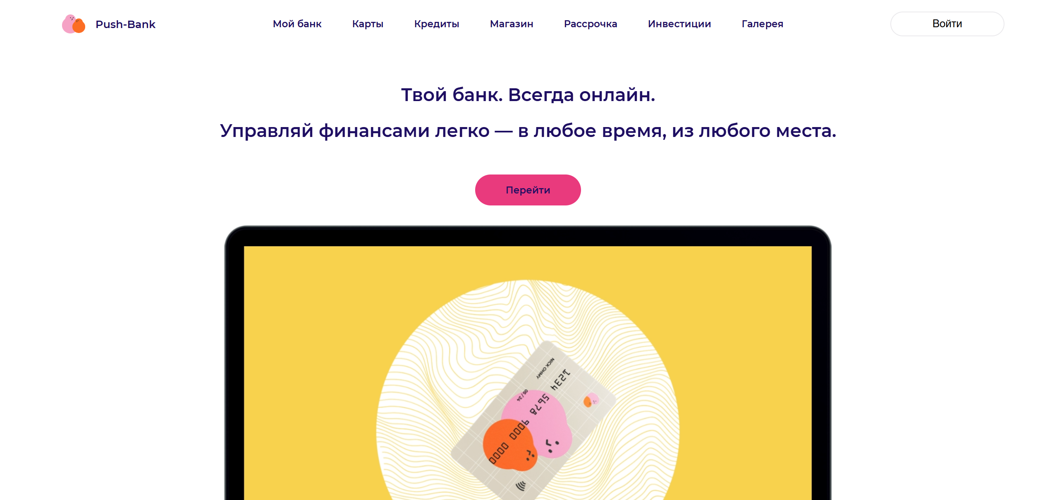
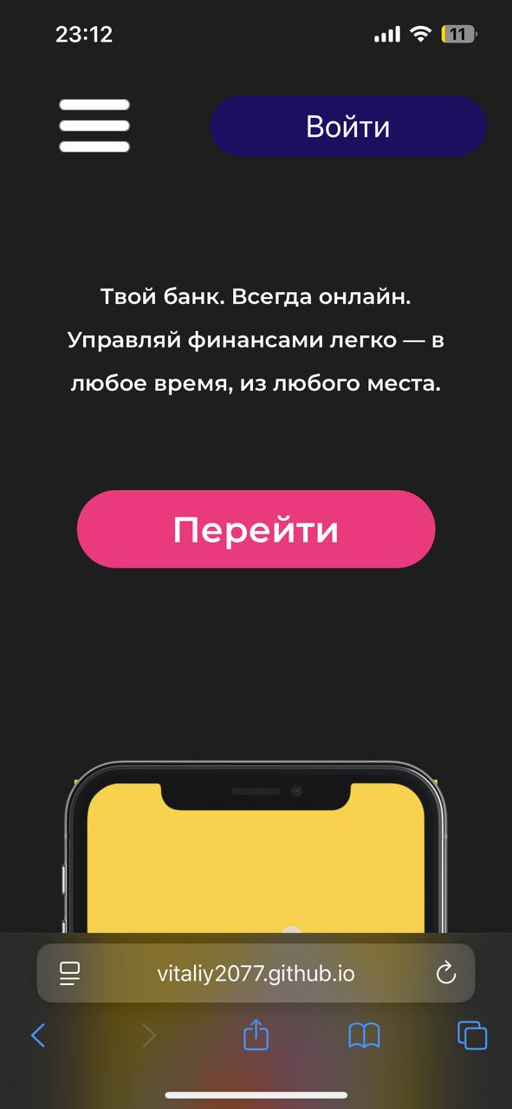
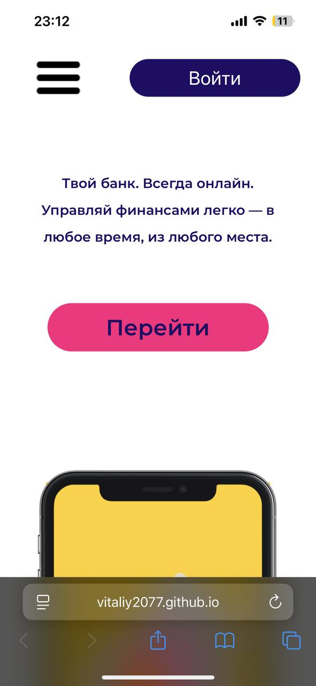
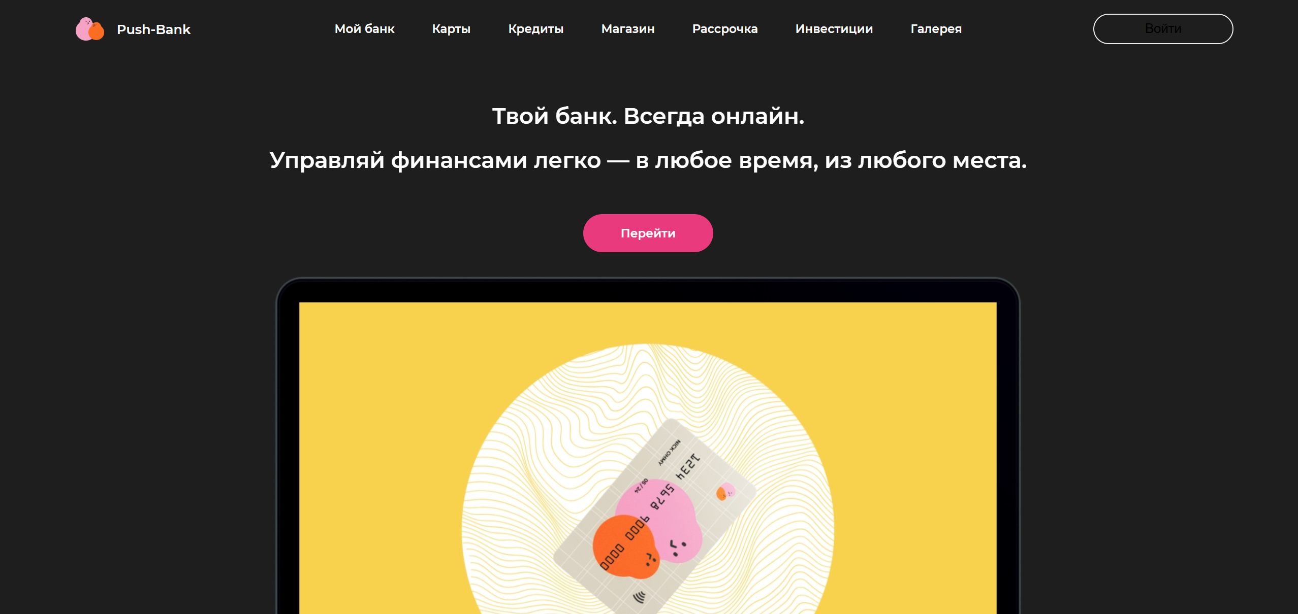
Главная страница
ПК:
Телефон:

Slide 5
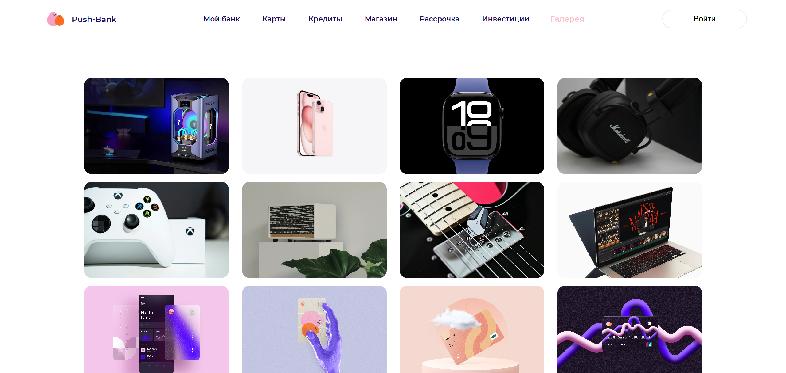
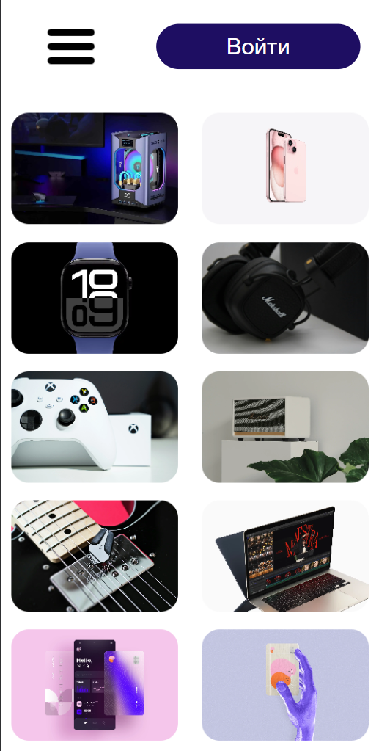
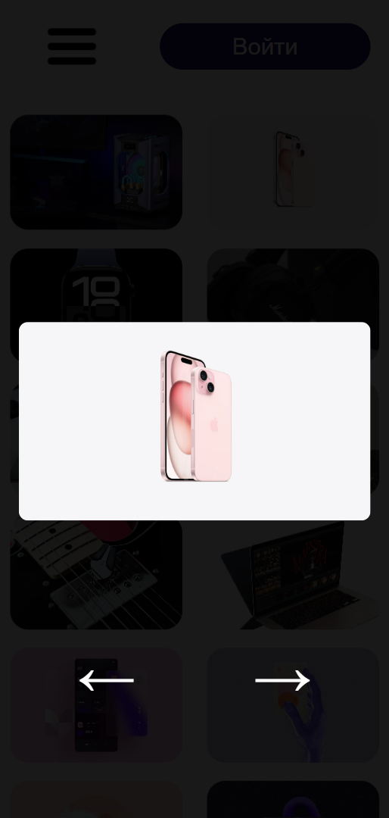
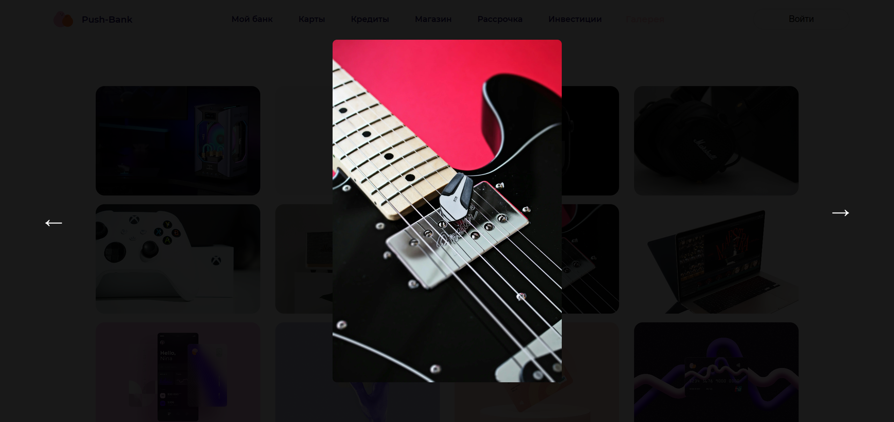
Галерея
ПК:
Телефон:

Slide 6
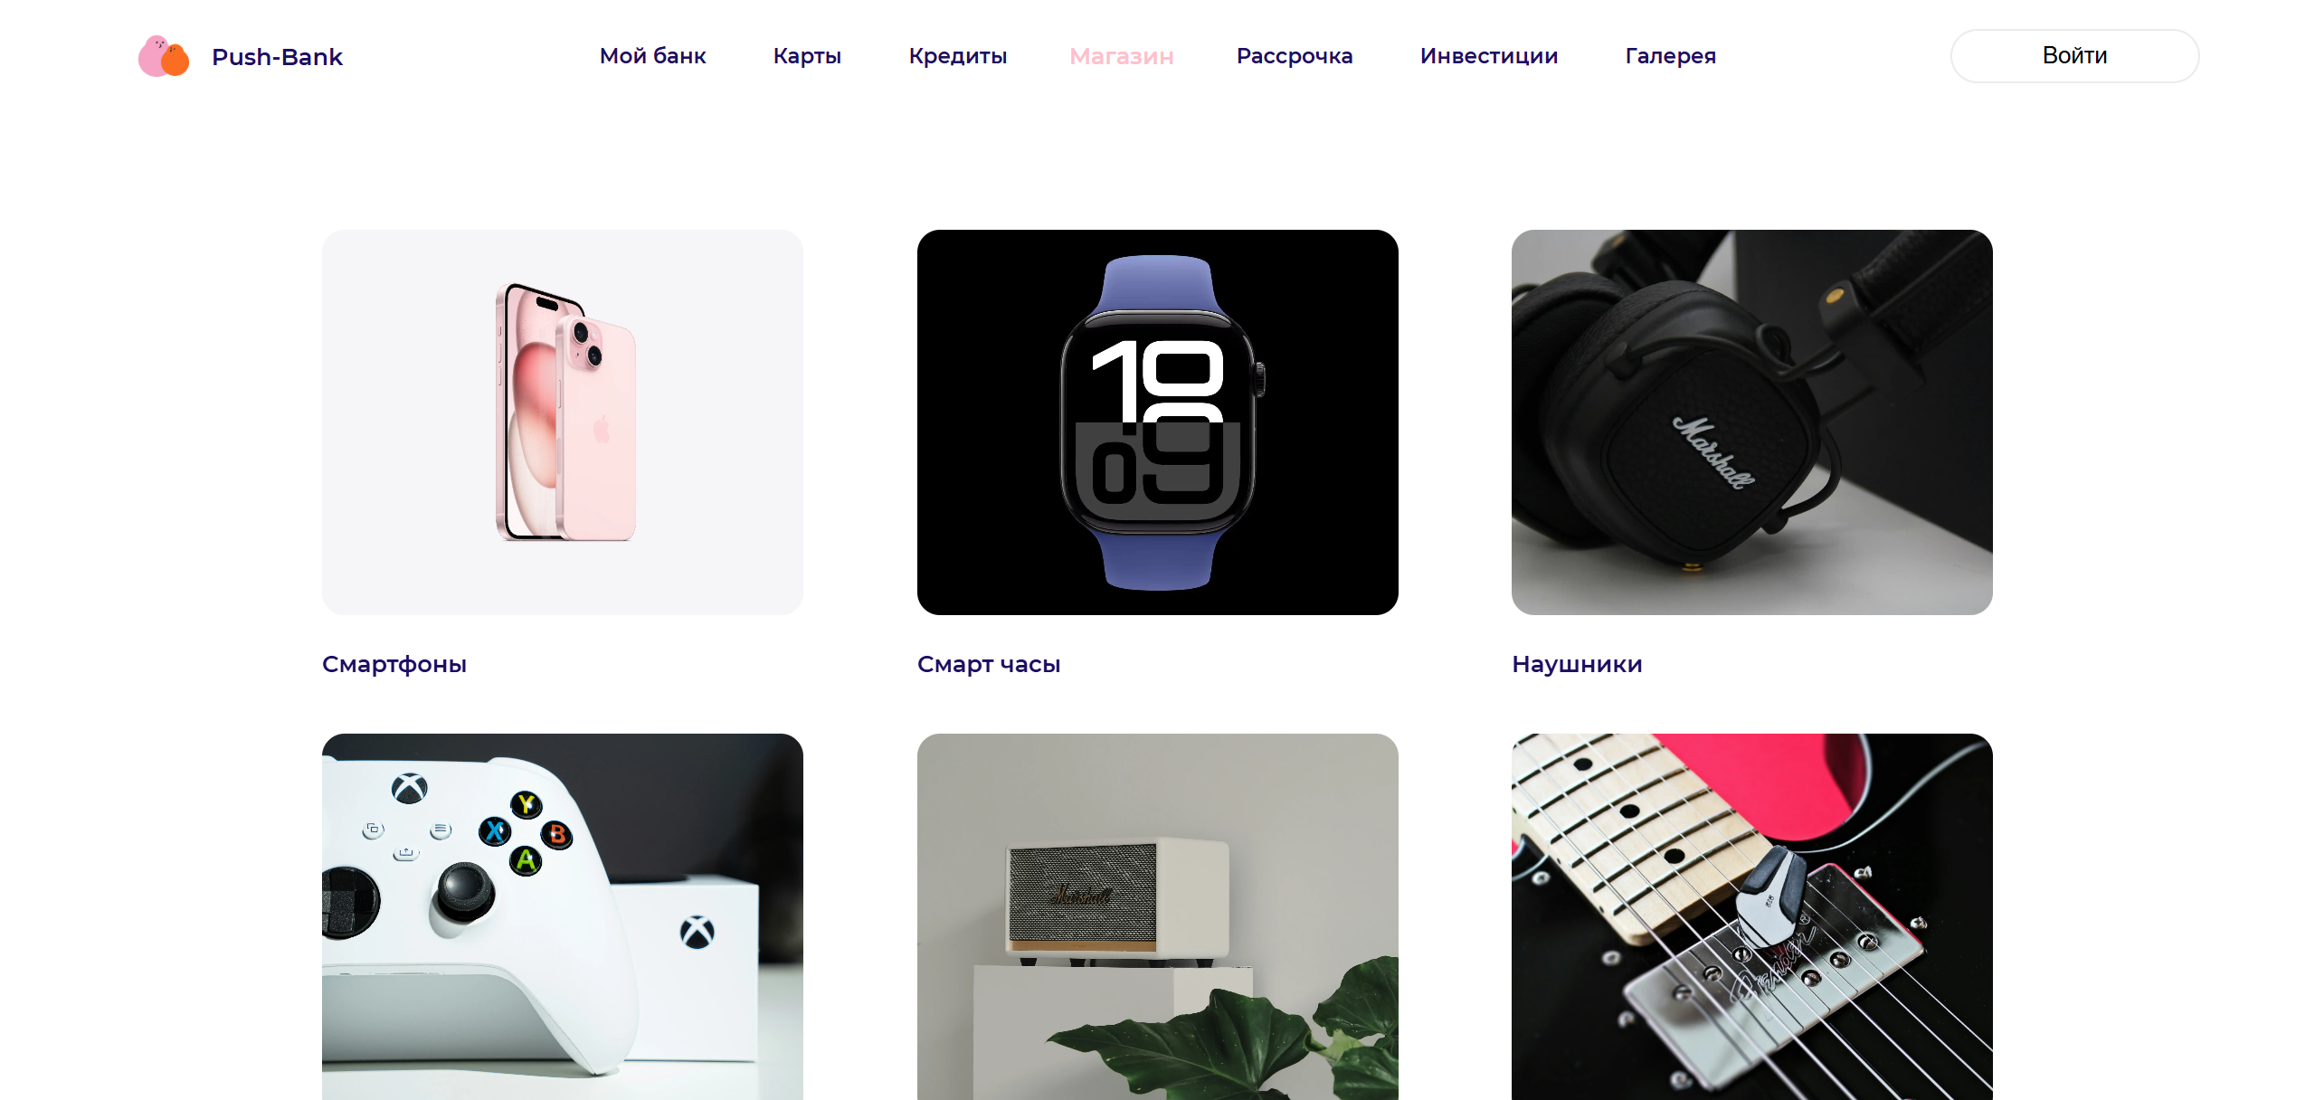
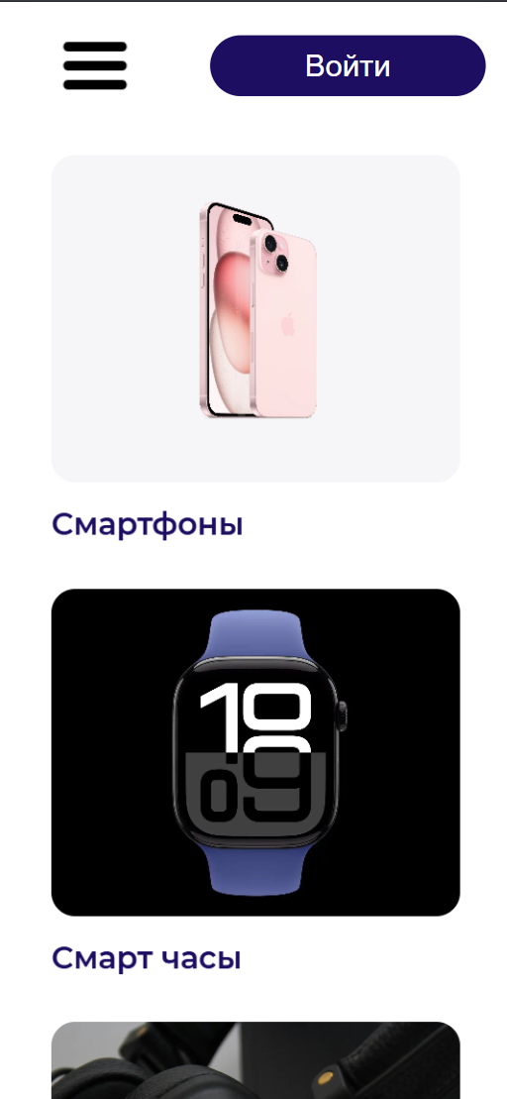
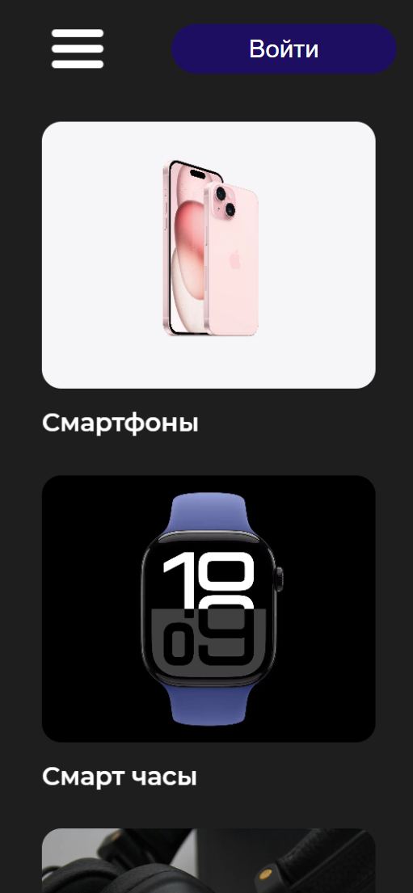
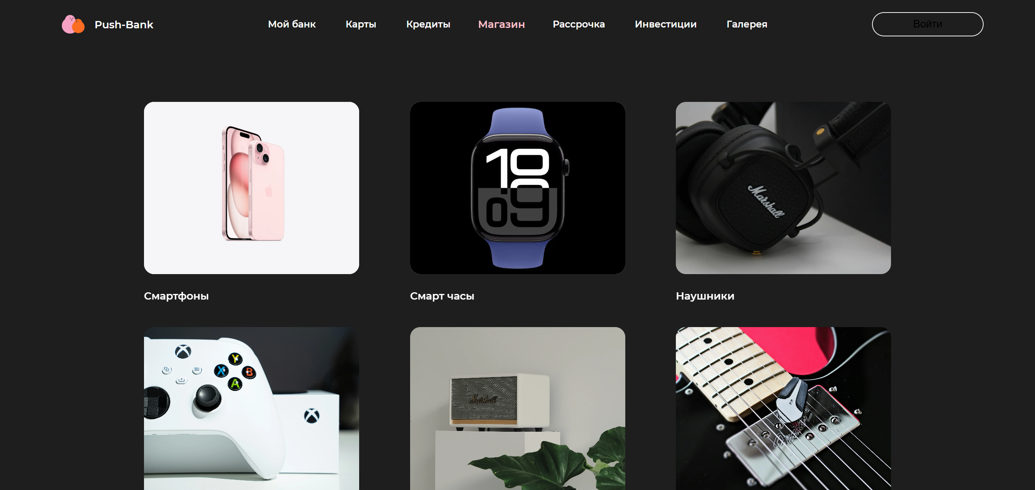
Магазин
ПК:
Телефон:

Slide 7
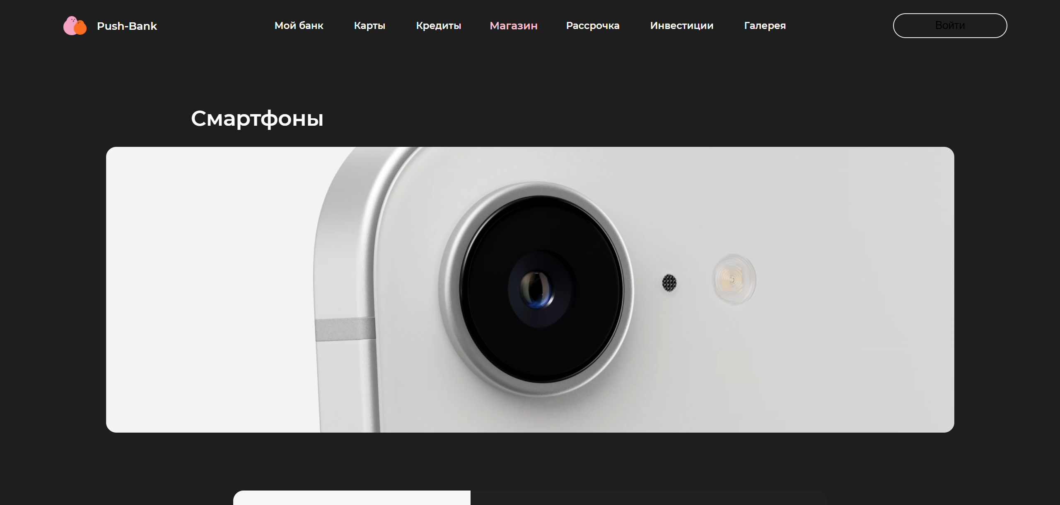
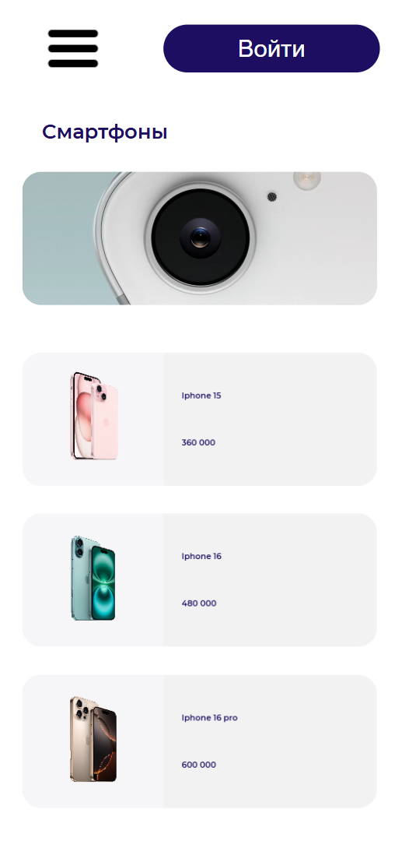
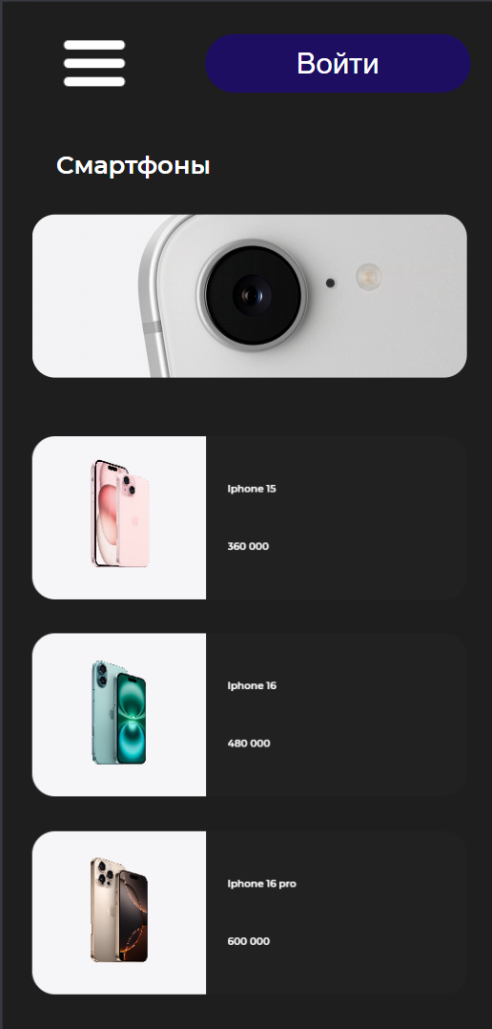
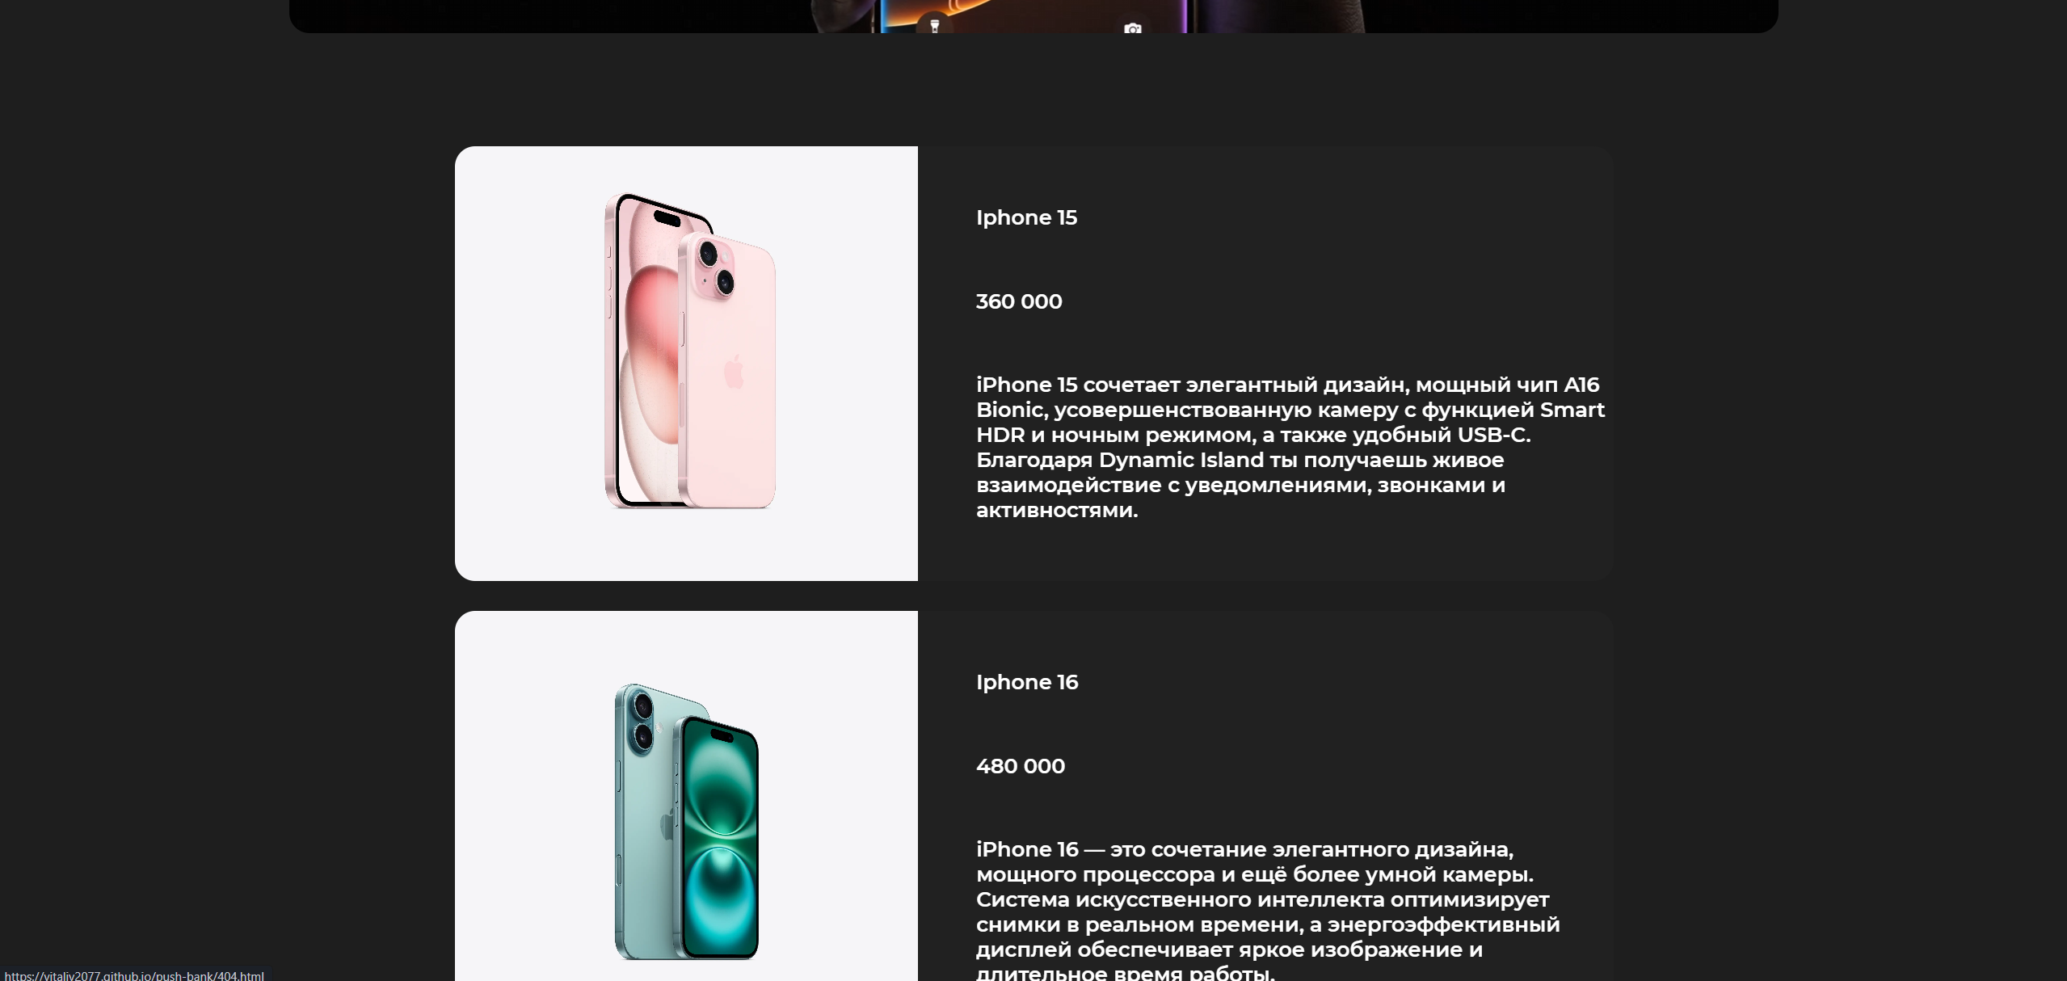
Категории товаров
ПК:
Телефон:

Slide 8
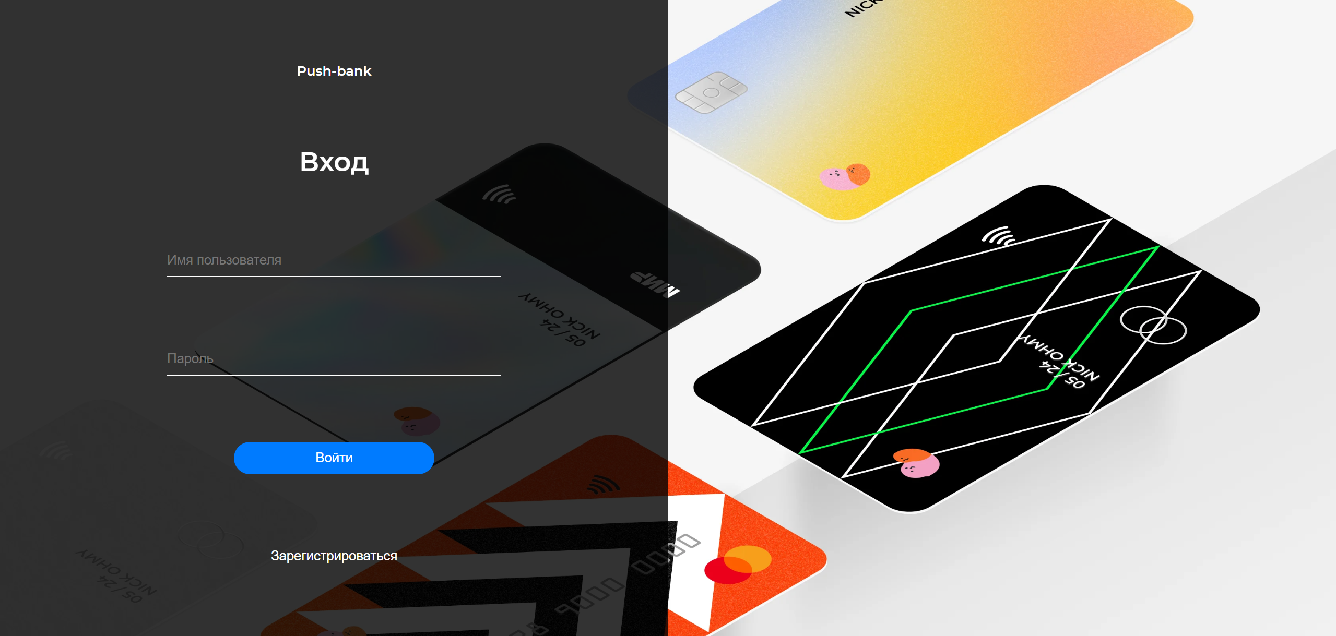
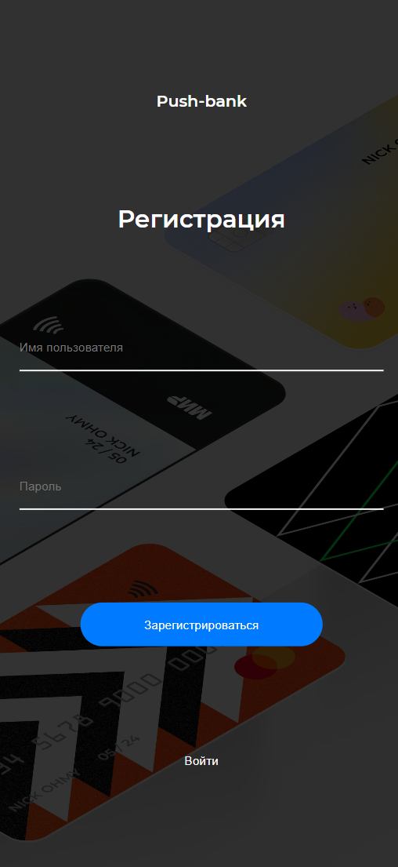
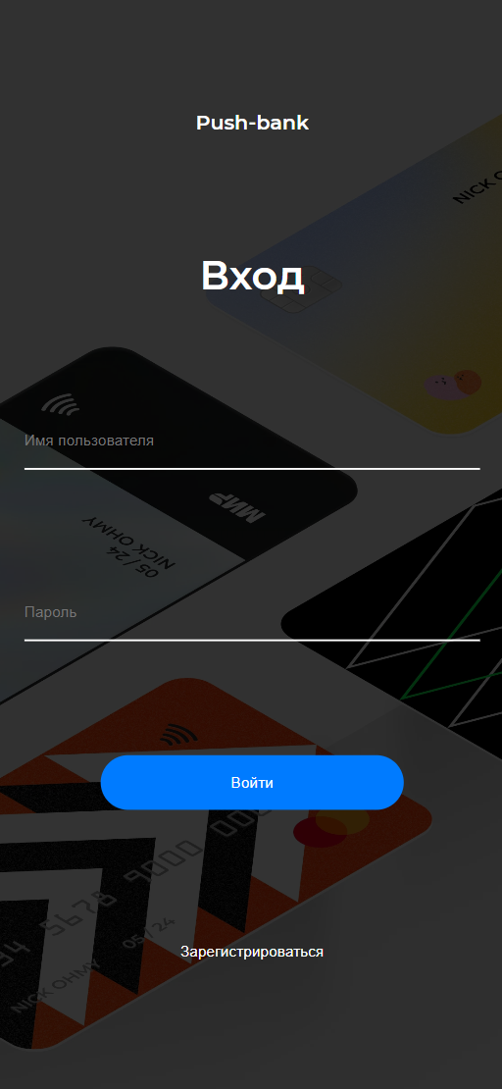
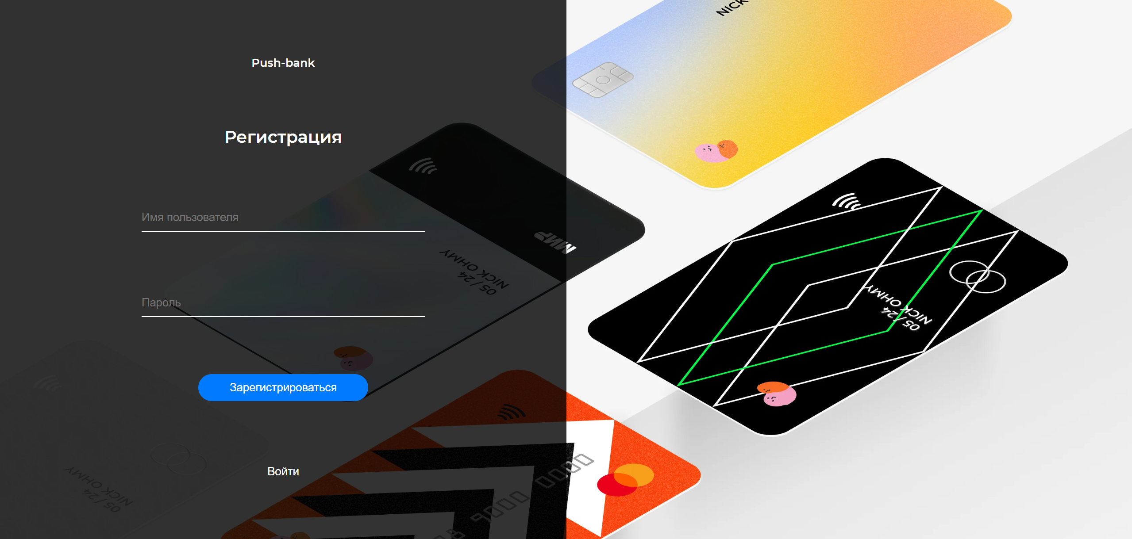
Вход - Регистрация
ПК:
Телефон:

Slide 9


Ошибка 404
ПК:
Телефон:

Slide 10


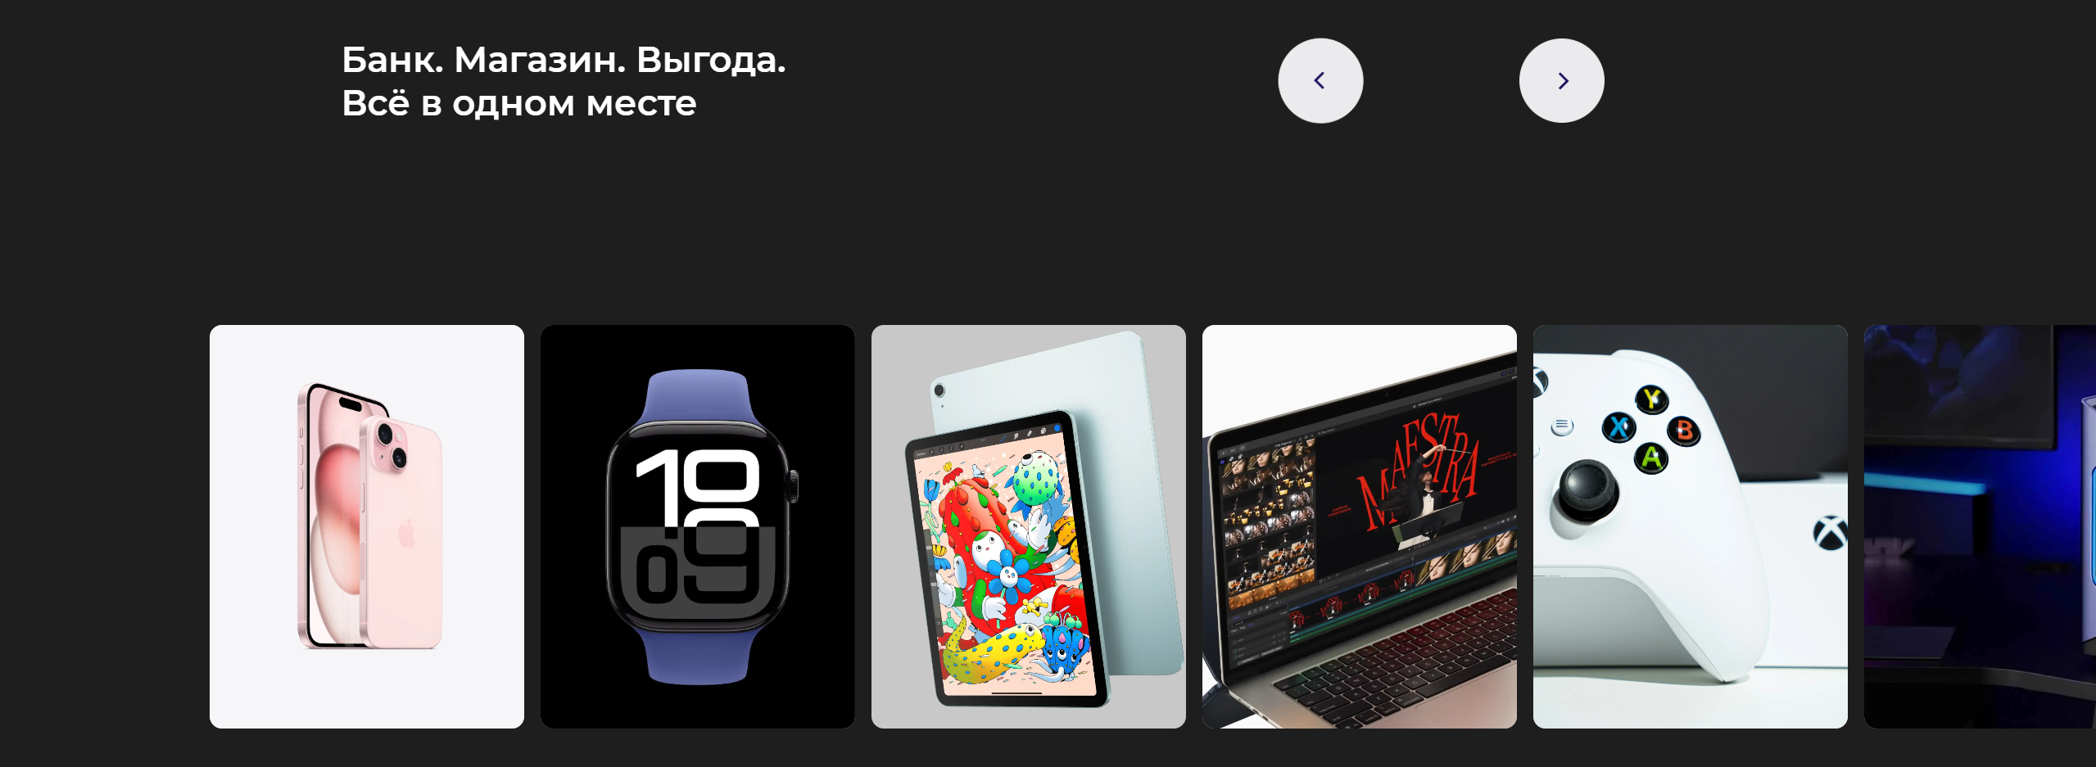
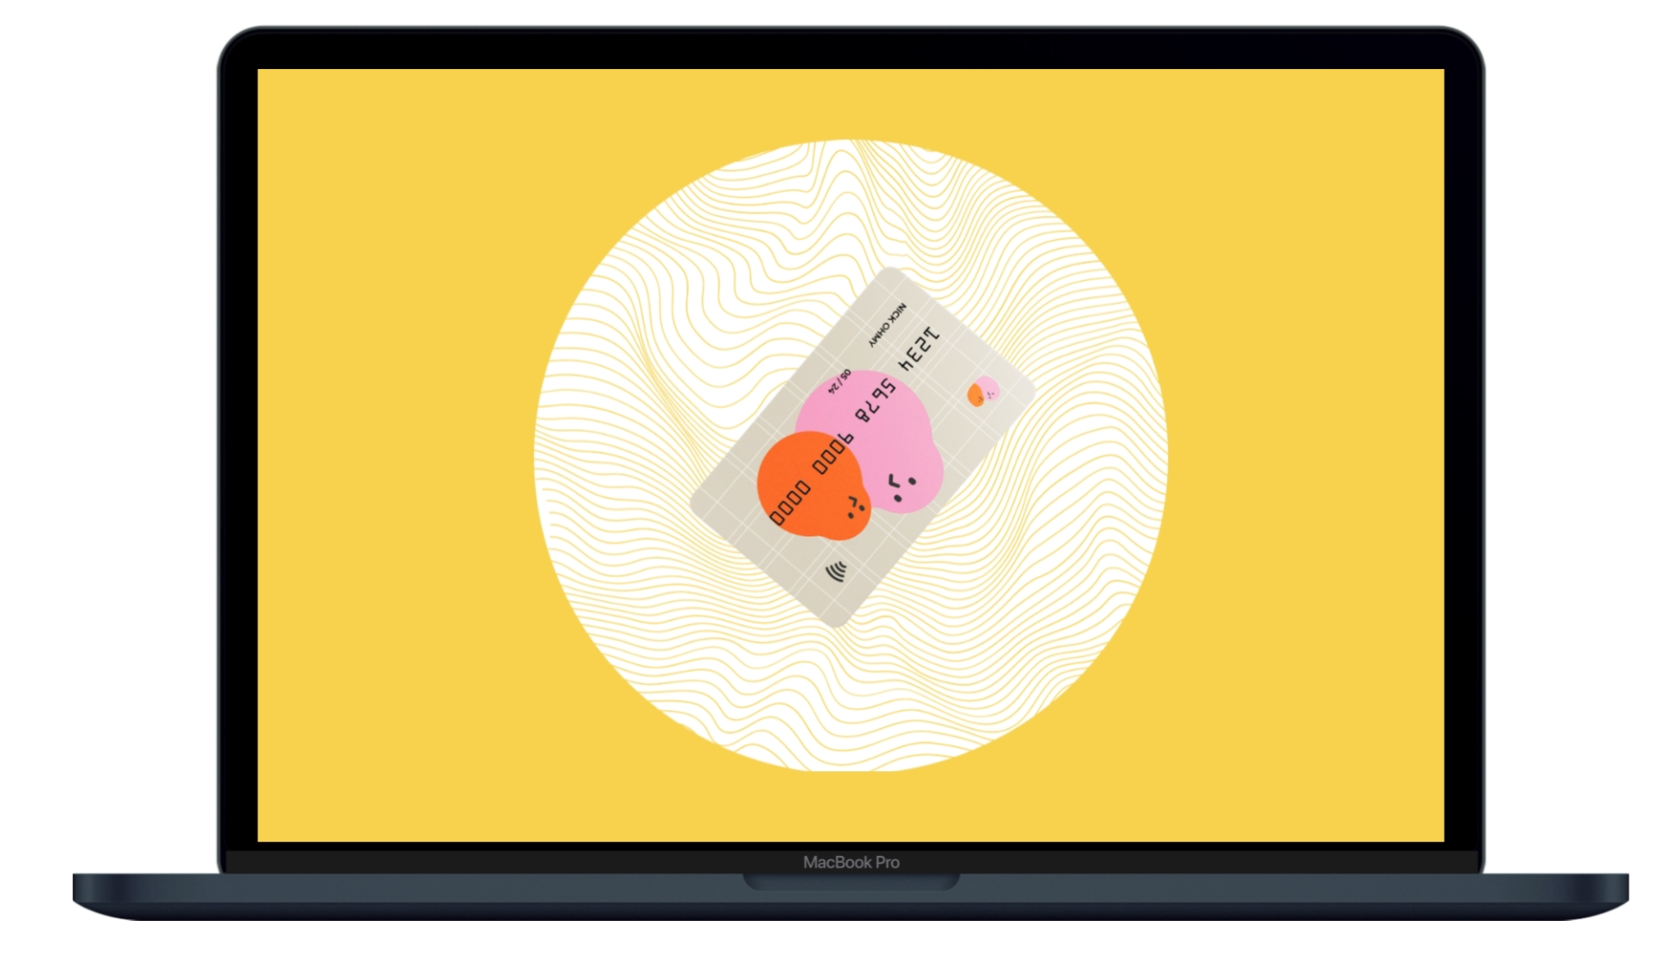
Функционал
Смена темы
Вход с использованием localstorage
Скролл
Анимация

Slide 11
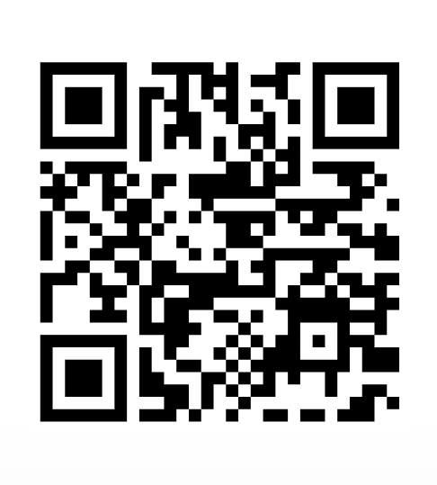
QR код на сайт

